Slide 1
Тема:
Інструменти для організації дистанційної освіти в освітніх закладах
1
2
3
ПЛАТФОРМИ ДЛЯ ДИСТАНЦІЙНОГО НАВЧАННЯ
СТВОРЕННЯ НАВЧАЛЬНИХ МАТЕРІАЛІВ
Наталія ІВАНОВА
4
5
6
7
ОПИТУВАННЯ, ВІКТОРИНИ,ДИДАКТИЧНІ ГРИ
Розширення Google Chrome
КОМУНІКАЦІЯ

Slide 2
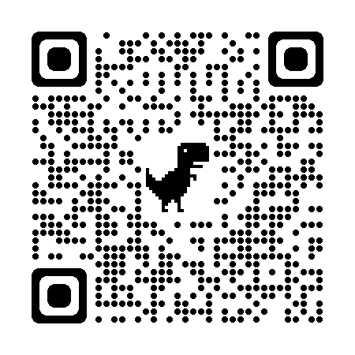
СЕРВІСИ ТА ДОДАТКИ
Google Classroom
Moodle
Zoom
Google Meet
Padlet
1

Slide 3

2
2 | Google Classroom
Google Classroom - платформа, яка дозволяє створювати навчальні класи, оцінювати завдання, надавати учням зворотний зв'язок, публікувати оголошення, і поширювати навчальні матеріали.
Викладач може бачити, хто виконав завдання, а хто ще продовжує над ним працювати, а також читати питання і коментарі учнів.
Дидактичні функції Google Classroom:
1. Організація дистанційного або змішаного навчання
2. Розробка індивідуальних веб-завдань
3. Забезпечення можливості поза аудиторної комунікації викладача з учнями і учнів між собою
4. Реалізація зворотного зв'язку викладачем
5. Можливість поетапної роботи над письмовими завданнями (внесення багаторазових правок)
6. Моніторинг та аналітика прогресу учнів (обмежена в особистому акаунті і повна в навчальних закладах)

Slide 4

2
2 | Moodle
Moodle - це безкоштовна, відкрита (Open Source) система. Вона не лише безкоштовна сама, а й не потребує для своєї роботи жодного платного програмного забезпечення. Тобто кожний навчальний заклад може впровадити у себе не просто безкоштовну і найбільш досконалу, а ще й абсолютно ліцензійну систему, не витративши жодної копійки на придбання програмного забезпечення.

Slide 5
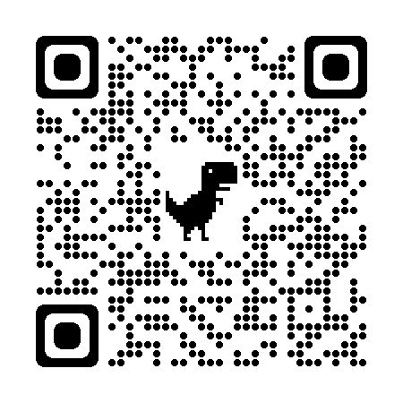
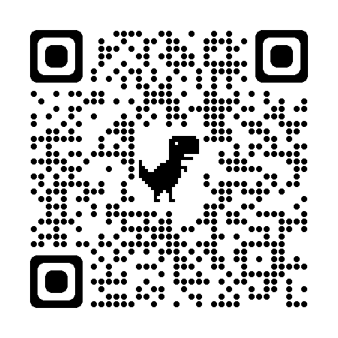


СЕРВІСИ ТА ДОДАТКИ
3
Canva
LearningApps
Wordwall
Flippity
Genially
Сервіси Google
Nearpod

Slide 6
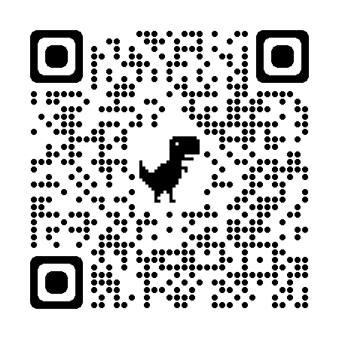
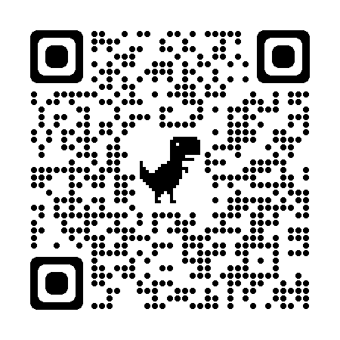
СЕРВІСИ ТА ДОДАТКИ
4
Kahoot
GoogleForms
Всеосвіта

Slide 7




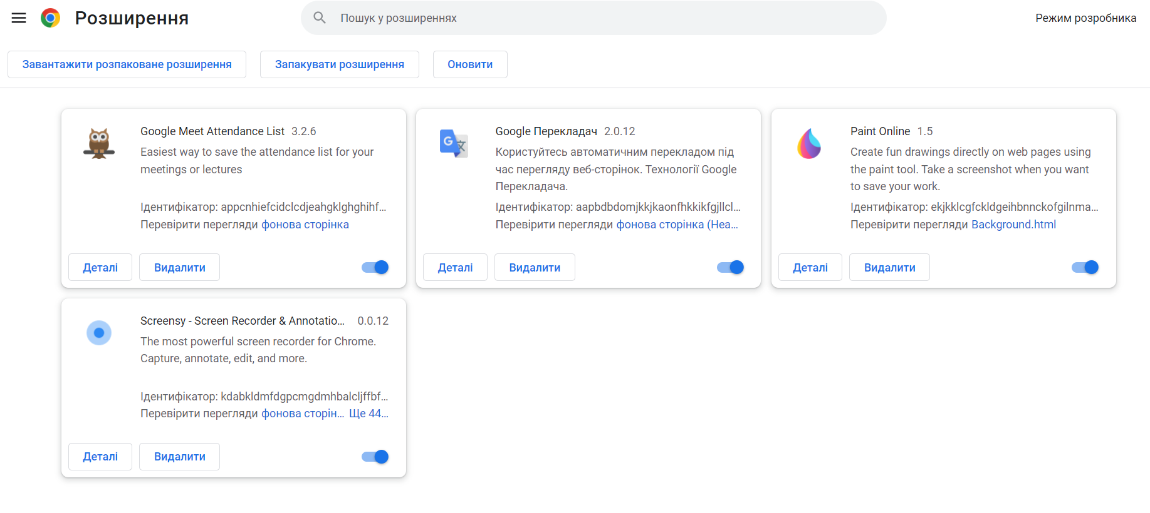
5
Google Meet Attendance
Screensy - Screen Recorder
Paint Online
Google Перекладач

Slide 8
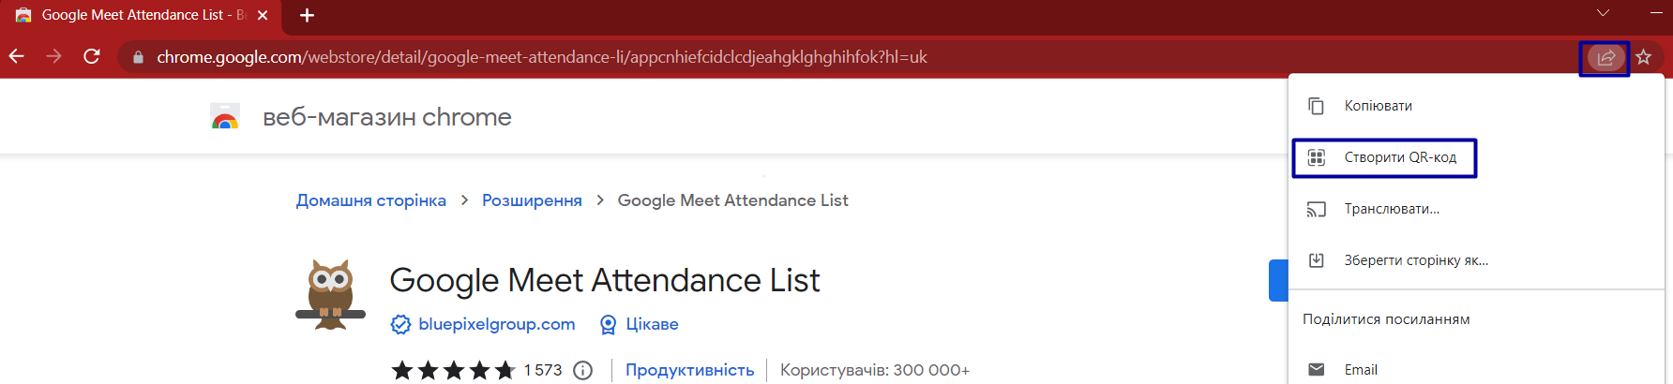
6
1 | Як додати розширення у Google Chrome
Інструкція
2 | Створення QR коду в Google Chrome

Slide 9
7
Facebook
Viber
Telegram
Gmail

